Slide 1
Беседа со старшими дошкольниками о
Великой Отечественной войне на тему:
День Победы 9 Мая
Цель: Воспитание гражданско-патриотических чувств у дошкольников; через ознакомление с событиями Великой Отечественной Войны.
Презентацию подготовила воспитатель подготовительной группы МБДОУ Детский сад №53 Абрамова Елена Анатольевна

Slide 2
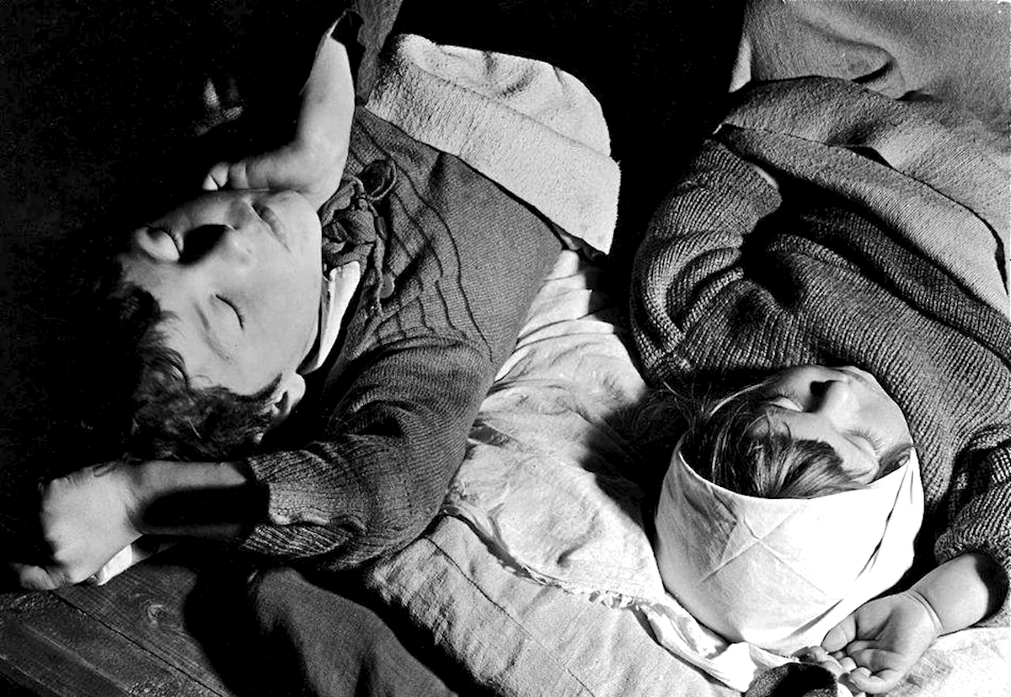
Была самая короткая ночь в году. Люди мирно спали.

Slide 3
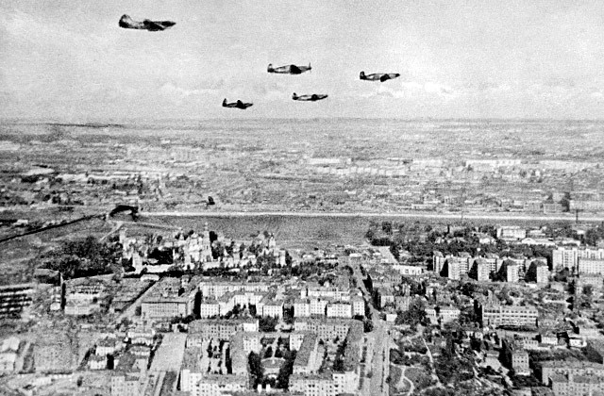
И вдруг:
— Война! Война!
Налетели фашистские самолеты и стали сбрасывать бомбы на города нашей Родины.

Slide 4
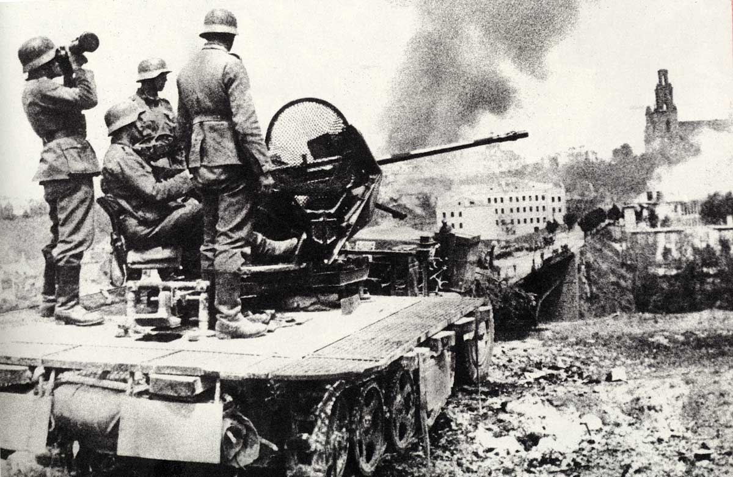
22 июня 1941года началась Великая Отечественная война. Великой ее назвали потому, что не видел еще свет войны такой огромной, такой разрушительной. Никогда еще не сталкивалось в сражениях столько солдат, столько самолетов и танков, никогда еще не было разрушено столько городов, убито столько людей. Ужасная была война! А Отечественной зовут ее потому, что защищали в той войне наши солдаты свое отечество — родные поля, дома, любимых жен и детей. Защищали свободу родной страны от злых фашистов.

Slide 5
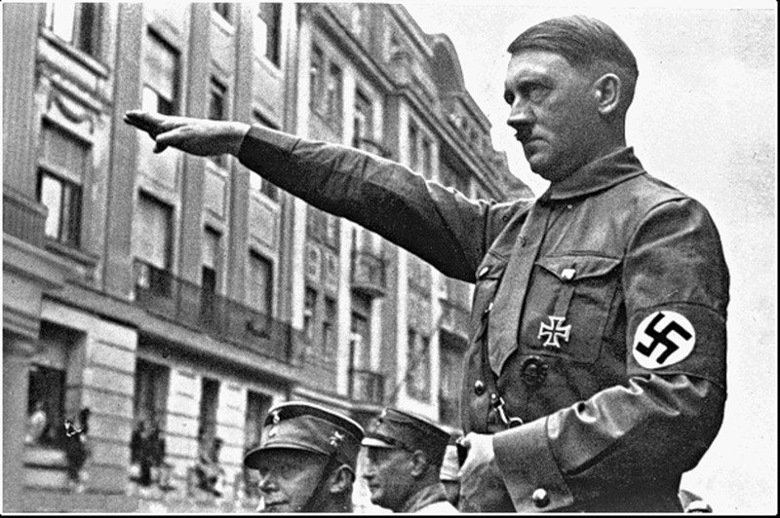
А кто такие фашисты? Это были злые, жестокие люди. Они решили, что на всей Земле должен остаться только их народ, который они считали самым лучшим. А все другие народы они хотели уничтожить. Там, где проходила армия фашистов, оставались разрушенные города и деревни, сожженные дома, убитые люди.

Slide 6
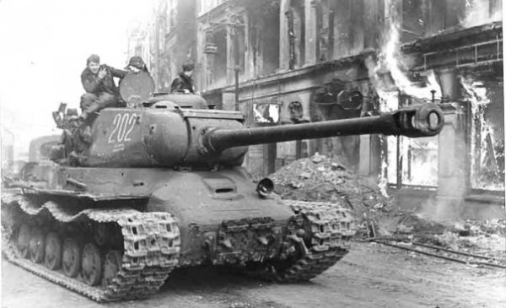
Великая Отечественная война продолжалась четыре года.
Нелёгким был путь к победе. Враги напали на нас неожиданно. У них было больше танков и самолётов. Наши армии отступали. Бои шли на земле, в небе, на море.

Slide 7
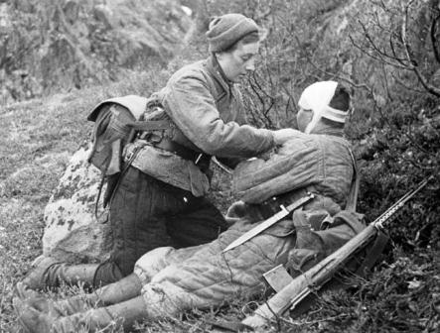
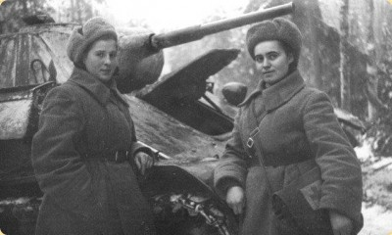
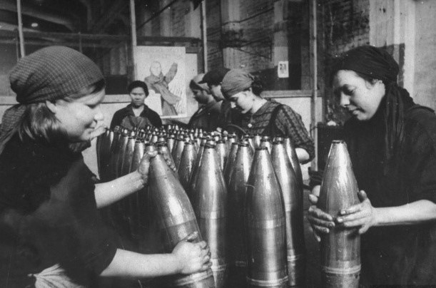
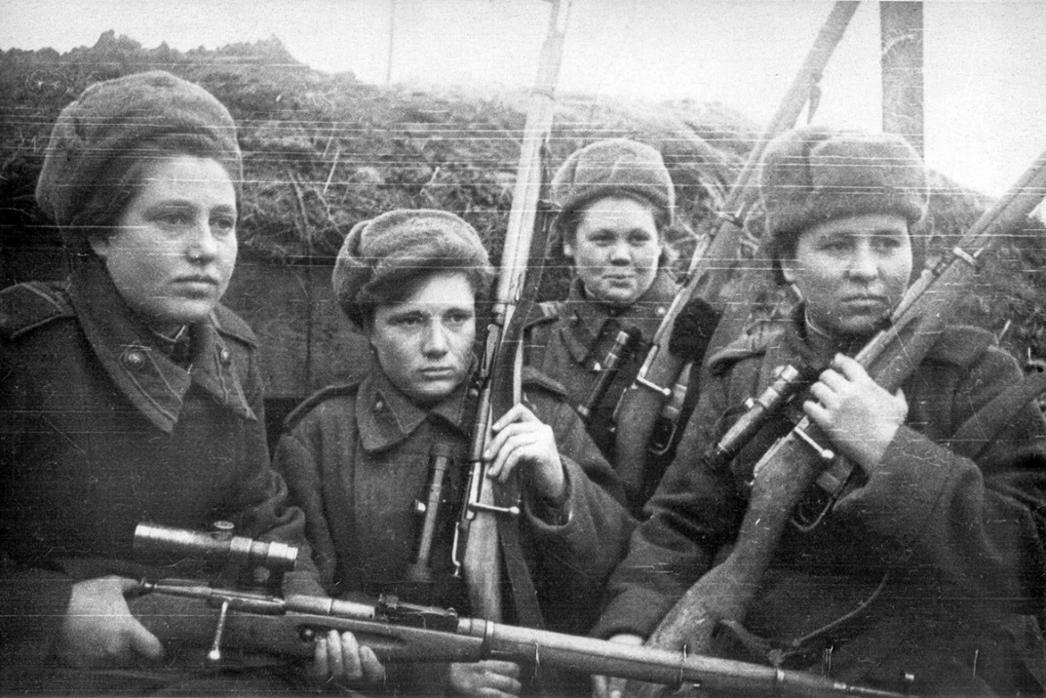
На войне сражались не только мужчины, но и женщины. Они были медсестрами, врачами, санитарками, разведчицами, связистками. Многих солдат спасли от смерти добрые женские руки. Те, кто оставался в тылу, работали на заводах, фабриках, делали оружие: танки, автоматы, самолеты, минометы и пушки.

Slide 8
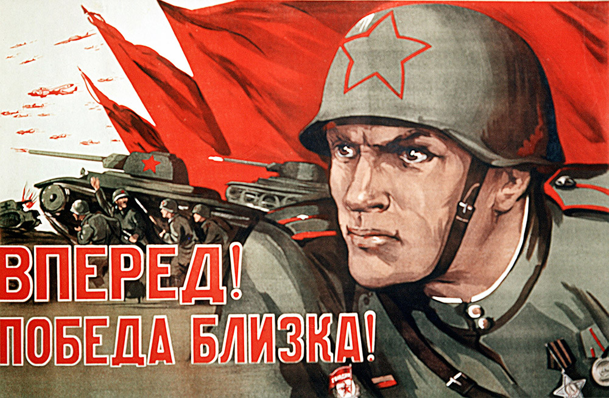
Советские люди (Советский Союз — так называлась в те годы наша страна) делали всё, чтобы остановить фашистов. Даже в самые тяжёлые дни они твёрдо верили: «Враг будет разбит! Победа будет за нами!»

Slide 9
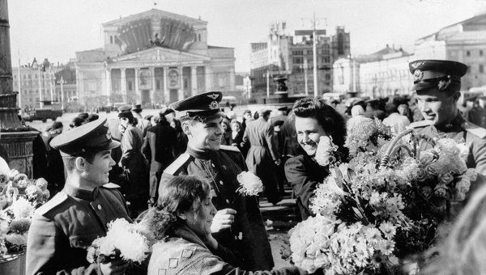
И вот пришёл день, когда наступление захватчиков было остановлено. Советские армии погнали фашистов с родной земли.
Фашисты признали полное своё поражение 9 мая. С той поры этот день стал нашим великим праздником — Днём Победы.
Наших солдат-победителей, возвращающихся с войны, встречали с цветами.

Slide 10
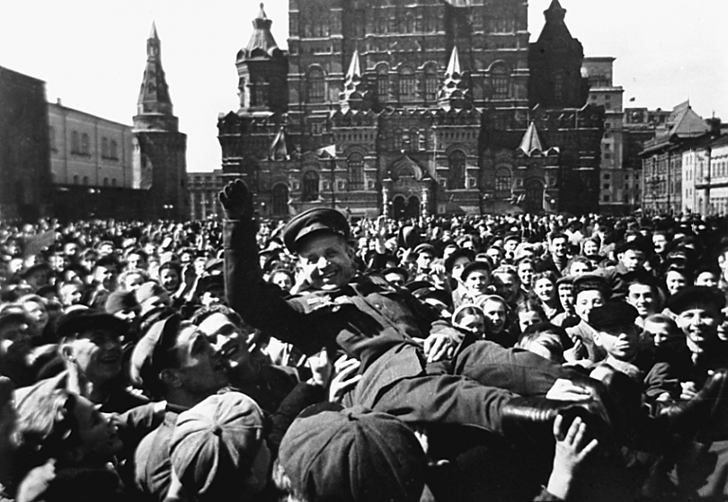
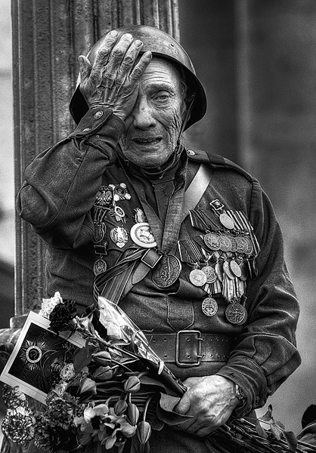
9 Мая, в День Победы нашего народа в великой Отечественной войне, на улицы и площади городов вышли тысячи людей. У всех на глазах блестели слезы радости и печали одновременно. Люди радовались Великой Победе и печалились о потере близких и дорогих людей.

Slide 11


Каждый год 9 мая мы отмечаем особенный праздник «со слезами на глазах».
Майское утро,
Солнечный свет,
Нашей Победе
70 лет!
Красных тюльпанов
Алое пламя,
Как над Рейхстагом
Красное Знамя!
Битвы, походы –
Всё пережито,
Радость Победы!
Нет! Не забыто!
Мирное утро,
Солнечный свет,
Нашей Победе –
70 лет!
(Н. Майданик )

Slide 12
Вопросы для детей по теме:
Какой праздник мы отмечаем 9 мая?
Когда началась Великая Отечественная война?
Почему она так называется?
Какая страна начала войну?
Кто такие фашисты? Что они хотели сделать с нашим народом?
Когда закончилась война? Кто победил?
Почему нужно помнить про войну?
Кого мы благодарим в этот день и за что?

